Slide 1


DietiEstates25
Architettura e progettazione di un sistema distribuito per servizi immobiliari
Progetto di Ingegneria del Software
Anno accademico 2024/2025
Gruppo INGSW2425_099
Giuseppe DI MARTINO – N86004948 Fabio DI PIERNO – N86004852

Slide 2
Requisiti assegnati e sfide tecniche
Funzionalità implementate
Drivers
RF01: Autenticazione e gestione utenti
RF02: Caricamento immobili
RF03: Ricerca avanzata con mappe
RF10: Tracking ricerche salvate
RF11: Sistema di notifiche
D1: Costi !!!
D2: NFR01 - backend / frontend
D3: NFR05 - containerization
D4: NFR06 - OOP
Impara dai migliori
Sfide principali
Ricerca di mercato as-is
Analisi Zoopla
Analisi immobiliare.it
Architettura distribuita scalabile
Integrazione servizi esterni
Performance ricerca geografica
Notes:
Illustrare le 5 funzionalità assegnate e le principali sfide tecniche affrontate nella progettazione del sistema.

Slide 3
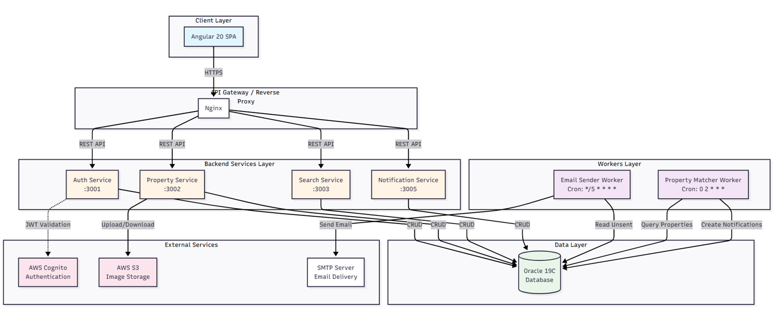
Architettura del Sistema
Service-Based Architecture
Alternative valutate
Microservices
Serverless
SOA (Service-Oriented Architecture)
Notes:
Spiegare la scelta di architettura service-based vs microservizi puri o monolite. Motivare con bilanciamento tra modularità e semplicità deployment.

Slide 4
Backend
Services
Design pattern
Auth
Property
Search
Notification
Singleton (per services e controllers)
Chain of responsibility (middleware)
Workers
Servizi esterni
Email Sender
Property Matcher
AWS Cognito
AWS S3
Google SMTP
API
REST compliant architecture
OpenAPI specification

Slide 5
Stack tecnologico e motivazioni
Backend
Frontend
NodeJS 25 + Express
Performance
Async I/O non bloccante
Ecosystem NPM
Sequelize ORM
Connection pooling
Astrazione query
Prevenzione SQL injection
Supporto nativo per Oracle
Typescript
Strict mode
Type safety
Angular 20
SPA (Single Page Application)
Framework opinionated
Great community support
Signal based reactivity (integrazione con RxJS)
Typescript
Angular Material
Google Material Design (sistema di progettazione robusto e già testato su miliardi di utenti)
Coerenza stilistica con component-based design
Responsive
Notes:
Spiegare la scelta di architettura service-based vs microservizi puri o monolite. Motivare con bilanciamento tra modularità e semplicità deployment.

Slide 6
Database relazionale
Entità principali
Indici
User (Admin, Agent, Client, Owner)
Property
SavedSearch
Notification
Agency
idx_properties_price: sul campo price.
idx_properties_type: sul campo property_type
idx_properties_city: sul campo city
idx_property_geom_point: sul campo GEOM_POINT
Motivazioni
Triggers
Oracle Cloud Infrastructure (free tier)
Oracle Spatial
SDO_GEOMETRY tipo dati spaziale (per lat/lng)
SDO_WITHIN_DISTANCE funzione per ricerca entro raggio
JSON Datatypes
trg_property_geo_sync: conversione GeoJSON → GEOM_POINT
trg_prevent_disabled_notifications: controllo preferenze notifiche
Coerenza ricerche salvate e notifiche
trg_saved_searches_notification
trg_users_notification_prefs
trg_users_delete_unsent_notifications

Slide 7
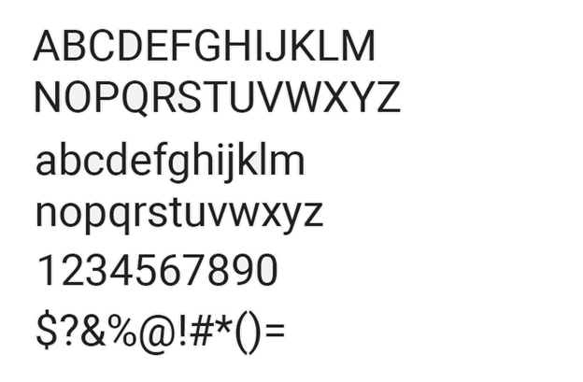
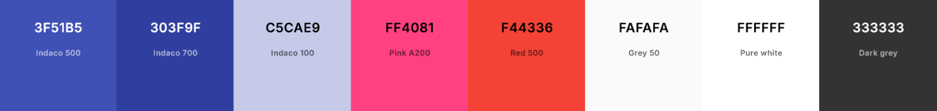
Frontend
Scelte di design UI
Design pattern
Attributi di qualità di Nielsen (learnability, efficiency, memorability, errors, satisfaction)
Adozione di Google Material Design
Principi di design (affordances, constraints, feedback, consistency, metaphors, mappings)
Modelli cognitivi (GOMS (Goals Operators Methods Selection rules)
Modelli predittivi (legge di Hick, legge di Fitts)
Stetegia cromatica e tipografia
Gerarchia visive (schermate operative, schermate di fruzione contenuti)
Principi della Gestalt (similarità, prossimità, common region, connectedness, figure/ground)
Rispetto delle 10 euristiche di Nielsen
Applicazione delle 8 regole d'oro di Shneiderman
Observer
Dependency injection
Servizi esterni
Maps Javascript API
Places API Autocomplete
Roboto family
Primary Accent Warning Background Foreground

Slide 8
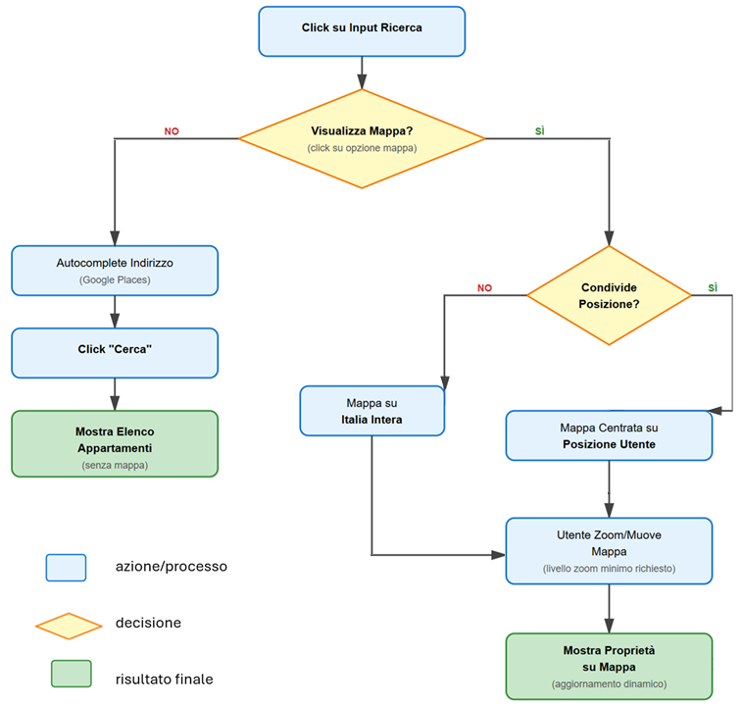
Workflow ricerca
L'utente può cliccare sull'input di ricerca e scegliere "visualizza mappa"
Può scegliere di condividere la propria posizione.
Se la condivide la mappa si porta nella sua posizione.
Se non la condivide la mappa visualizza l'Italia intera.
I risultati appaiono dopo un livello minimo di zoom mentre cambiano ogni volta che l'utente muove la mappa.
Se l'utente non sceglie "visualizza mappa" ma seleziona tramite autocomplete un indirizzo e clicca cerca la mappa non appare e appaiono i soli appartamenti come elenco.

Slide 9
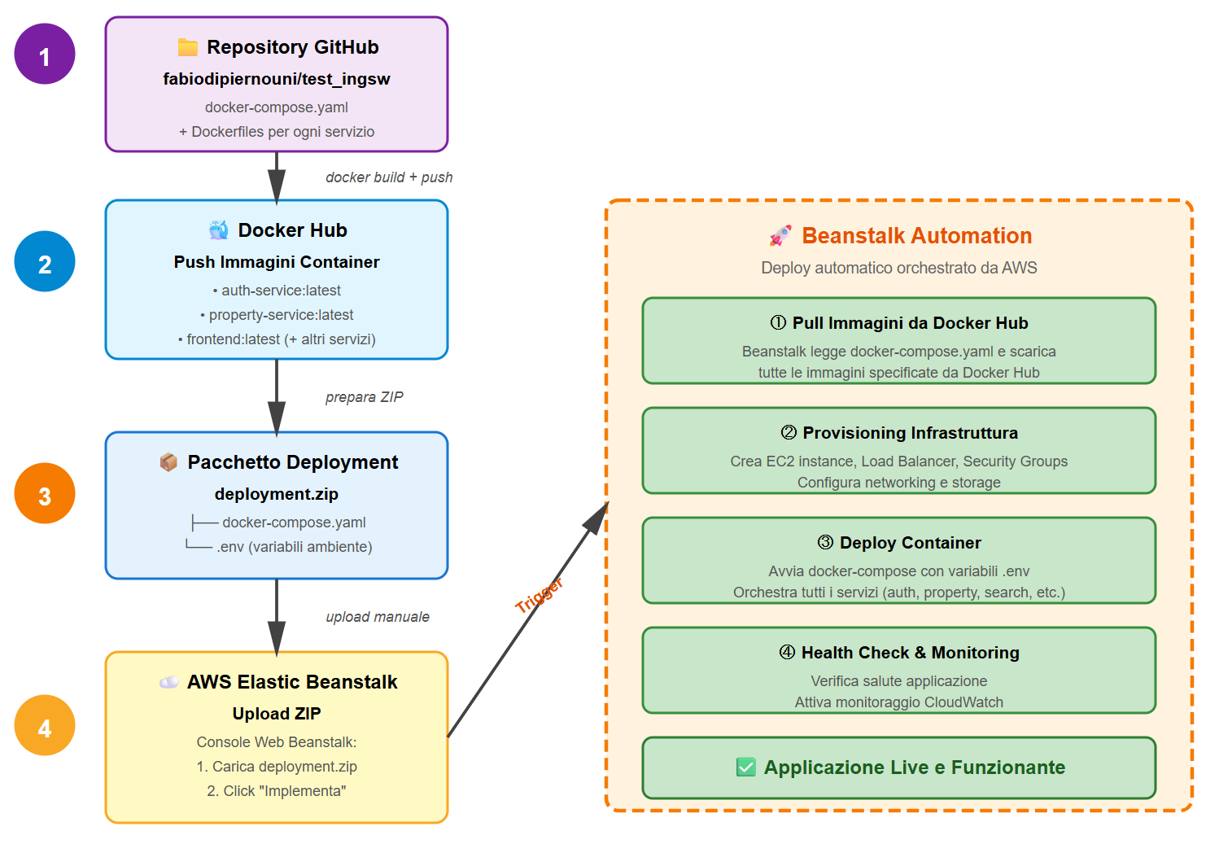
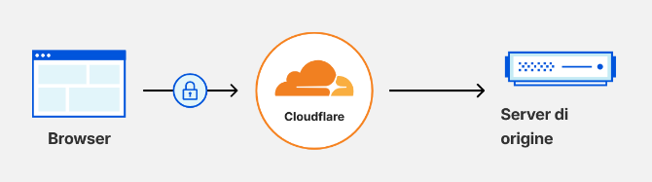
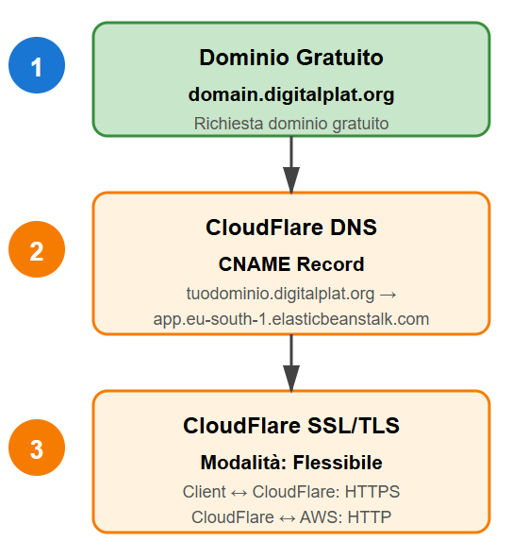

Deploy
Cloudflare TLS Termination
Deploy workflow
TLS Termination
CDN
Docker Compose → Docker Hub → AWS Elastic Beanstalk
https://dietiestates25.dpdns.org

Slide 10
Unit testing
Framework scelto
Black Box
Jest (standard de facto per testing Javascript)
Simile a JUnit:
Struttura
Asserzioni
Lifecycle hooks
Annotazioni e descrizioni
Test runner integrato
Mocking
Strategia: R-WECT (Robust Weak Equivalence Class Testing)
un caso di test per ogni classe d'equivalenza non valida con tutti gli altri parametri validi
Testare quante più classi d'equivalenza valide possible nello steso caso di test
Approccio ISP (input space partitioning): functionality-based
White Box
Metriche di copertura:
Node coverage (statement coverage)
Branch coverage (decision coverage)
Condition coverage

Slide 11
Valutazione dell'usabilità
Expert review
Test con utenti reali
Identificare potenziali problemi di usabilità, valutare la qualità del design e fornire feedback senza coinvolgimento degli utenti finali.
Checklist di usabilità basata su tre metodi:
Valutazione euristica (euristiche di Nielsen)
Ispezione di consistenza (coerenza terminologica, coerenza di layout e iterazione tra le diverse schermate)
Revisione delle linee guida (conformità con Material Design)
Osservazione di utenti reali mentre eseguono task specifici con il sistema.
Numero di utenti coinvolti: 5
Task eseguiti:
Ricerca avanzata con filtri
Ricerca su mappa
Inserimento annuncio
Metriche raccolte:
Tasso di successo
Tempo medio
Click medi
Errori medi
Richieste di aiuto
Somministrata survey post-test

Slide 12
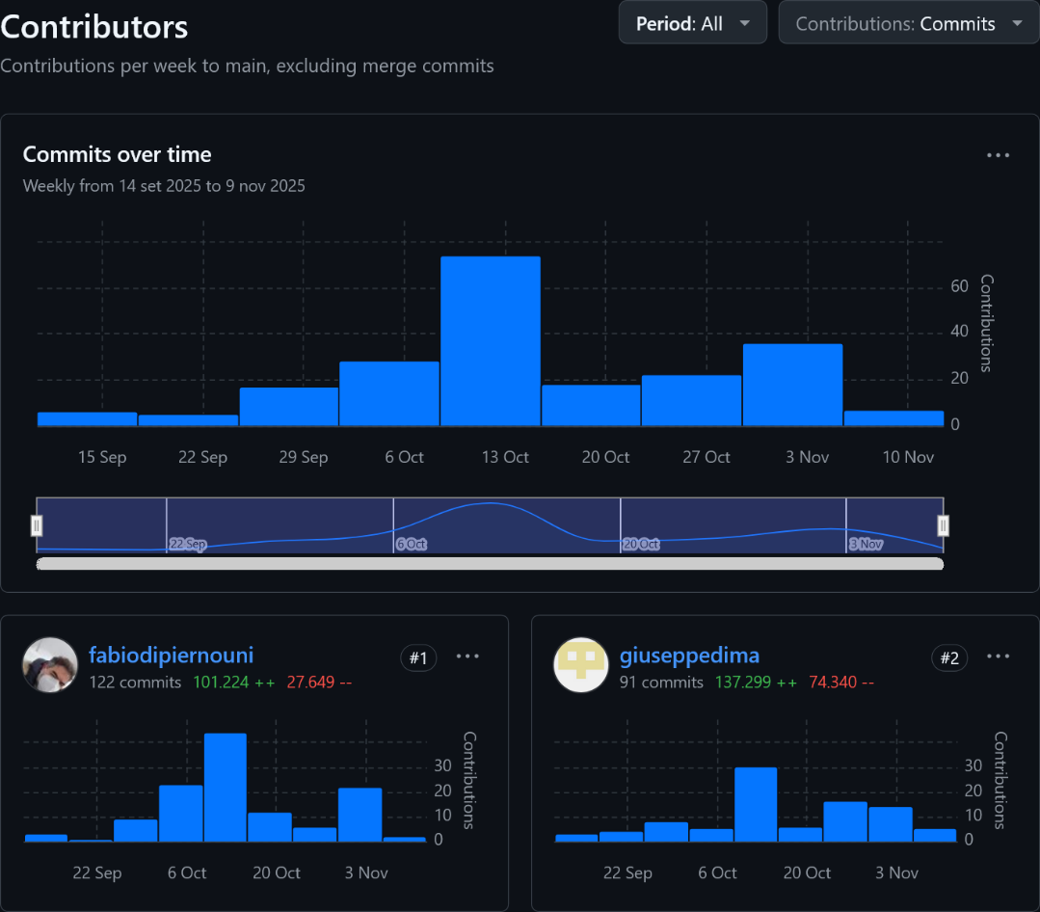
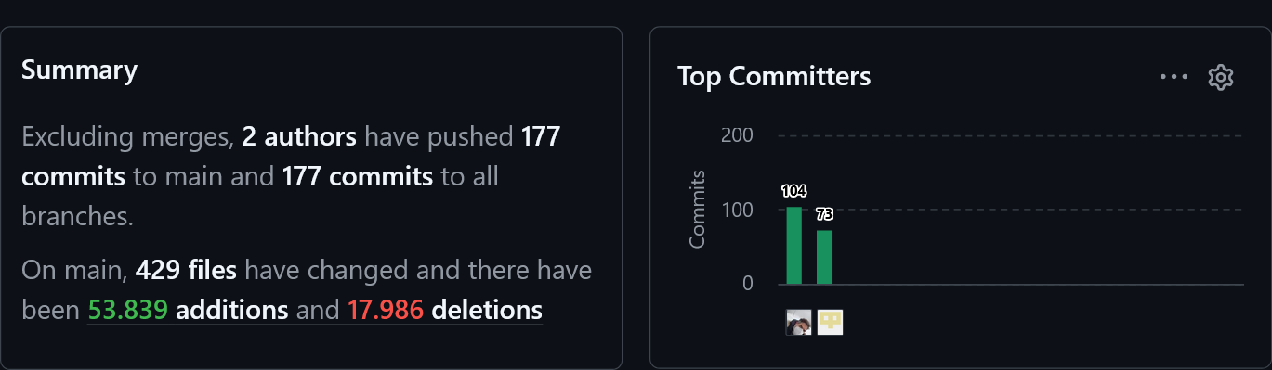

Strumenti di versioning
GitHub
https://github.com/fabiodipiernouni/test_ingsw/

Slide 13
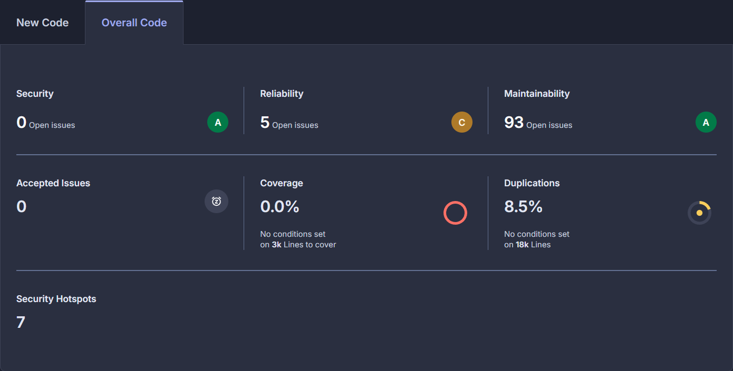

Qualità del codice
SonarQube
https://sonarcloud.io/summary/new_code?id=dieti25estates_dietiestates25&branch=master

